Slide 1
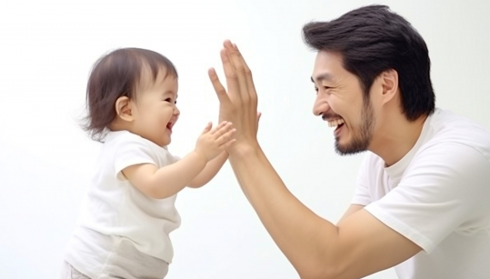
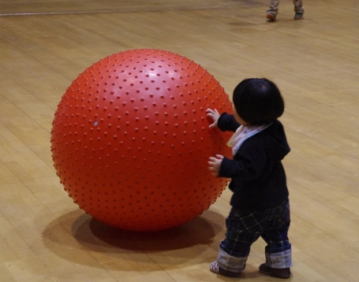
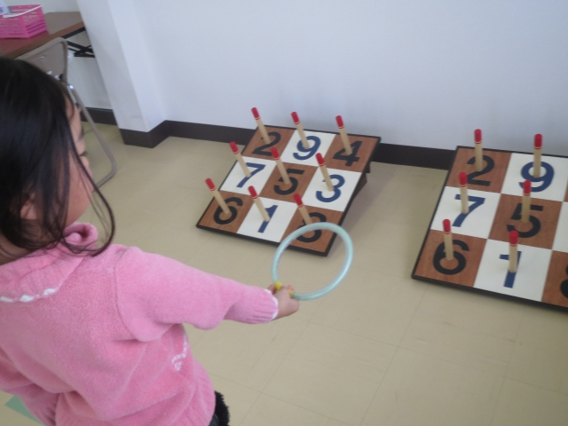
一人で子育ての悩みを抱えるパパへ
一人で子育ての悩みを抱えるパパへ
親子参加型の運動会で楽しみながら「パパ友」作りませんか？
親子参加型の運動会で楽しみながら「パパ友」作りませんか？
秋
9
の
／
(土)
23
10:00-11:00
動
会
運
チーム対抗！大玉転がし
親子で輪投げチャレンジ
運動会後のおしゃべりタイム
参加者の声
参加者の声
1~2歳児が対象！
競技を通して初対面のパパさん達と自然と仲良くなれた！（パパAさん）
R〇年4月2日~R〇年4月1日生まれ
のお子様と保護者様
子どもへの接し方が分からず困っていたが、参加者のパパたちの対応を見れて勉強になった！（パパBさん）
運動会後に保護者同士のおしゃべりタイムもあったので、悩みを共有できて心がが軽くなった！ （パパCさん）
初参加大歓迎！
○○幼稚園の先生がサポート
しますので、初めてでも
安心してご参加いただけます！
お申込み
お申込み
○○学校法人 ○○幼稚園
お申し込みは、右のQRコードまたはお電話からお申込みください。
○○市○○町○○○○〇
MAP
QR
パパのみ
パパママ一緒の参加も大歓迎！
子育てひろば
Instagram
QR
TEL:○○-○○○○-○○○○

